Slide 1

¿QUÉ SON LAS PRUEBAS
DE CAJA BLANCA?
Prueba del Camino Básico
Entornos de Desarrollo | Autores: Luis, Mario, Gustavo, Óscar.

Slide 2
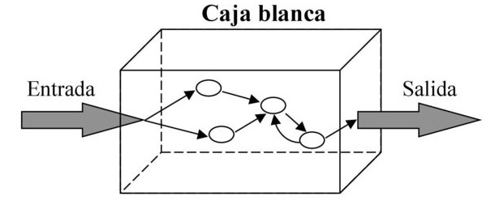

Definición “Prueba de Caja Blanca”
Técnica de prueba que evalúa el código y la estructura interna de un programa. Se centra en analizar cada uno de los posibles caminos en el flujo de ejecución de un programa ante unos valores de entrada concretos.

Slide 3

Prueba de Caja Blanca
Este tipo de prueba trata de buscar errores haciendo que se ejecuten todos los posibles flujos de ejecución.
El ingeniero del software en cuestión puede obtener distintos casos de prueba:
Que ejecuten al menos una vez cada instrucción del programa.
Que ejecuten los bucles (probando todos los casos).
Que ejecuten al menos una vez todas las decisiones lógicas (tanto verdaderas como falsas).

Slide 4

Prueba de Caja Blanca
Principales técnicas de diseño de pruebas de caja blanca:
Pruebas de flujo de control.
Pruebas de flujo de datos.
Pruebas de bifurcación.
Prueba del “camino básico”.

Slide 5
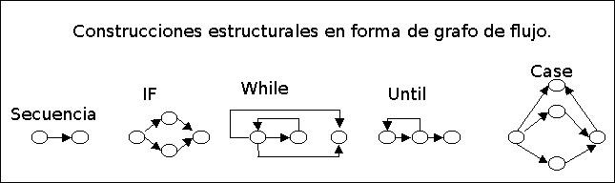
Definición “Prueba del Camino Básico ”
Se trata de una técnica de diseño de pruebas de caja blanca con la que se consiguen casos de prueba de caja blanca.
En esta prueba se verifica que un programa funciona correctamente. Para ello, cada una de las instrucciones del programa debe haberse ejecutado al menos una vez correctamente.

Slide 6
Desarrollo Prueba de Caja Blanca
Las pruebas de caja blanca se desarrollan en dos sencillos pasos:
Paso 1) Consiste en detectar problemas de seguridad y prevenir ataques de piratas informáticos de usuarios ingenuos que puedan inyectar código malicioso. Realizado por el evaluador.
Paso 2) Consiste en realizar pruebas del código fuente de la aplicación para determinar si el flujo y la estructura son los adecuados. Realizado por el probador, aunque también es necesario el evaluador.

Slide 7
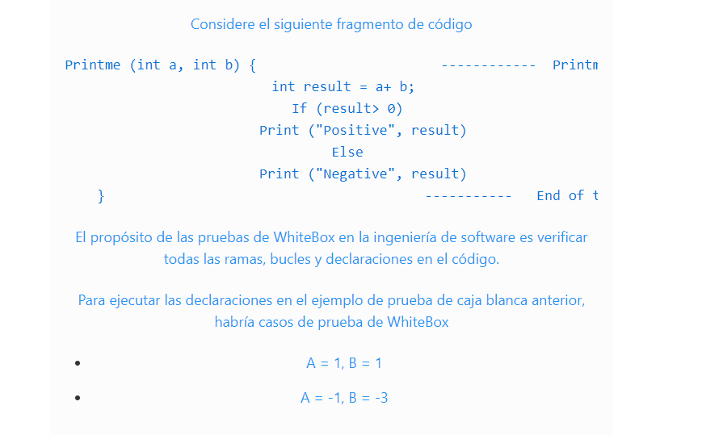
Desarrollo Prueba de Caja Blanca
Ejemplo de prueba de “WhiteBox”:

Slide 8
Desarrollo Prueba de Caja Blanca
Para realizar estas pruebas se utilizará la técnica del análisis de cobertura de código, que ayudará a encontrar lagunas en los casos de prueba y crear nuevos.
También se puede automatizar esta técnica mediante una serie de herramientas conocidas como análisis de cubiertas.
Las más importantes son:
Cubierta de declaración
Cubierta de rama
Cobertura de decisiones
Coberturas condicional y multicondicional
Cubierta de máquina de estado terminada
Cubierta de sendero
Prueba de flujo controlado
Prueba de flujo de datos

Slide 9
Desarrollo Prueba de Caja Blanca
Existen varios tipos de pruebas de caja blanca:
Prueba de unidad: corrige la mayor parte de los errores antes de que lo haga “Unit Testing”.
Prueba de pérdida de memoria: detectar la fuga de memoria para acelerar la aplicación software.
Prueba de penetración: atacar el código desde varios ángulos para exponer las amenazas de seguridad.
Prueba de transformación de caja blanca: determinar las mejores técnicas de codificación para ampliar una solución de software.

Slide 10
Desarrollo Prueba de Caja Blanca
Ventajas de las pruebas de caja blanca:
Optimiza el código encontrando errores ocultos.
Los casos de prueba de caja blanca se pueden automatizar fácilmente.
La prueba se vuelve más completa ya que generalmente se cubren todas las rutas de código.
Las pruebas pueden comenzar temprano en SDLC (ciclo de vida del desarrollo de sistemas), incluso si no hay una GUI disponible.

Slide 11
Desarrollo Prueba de Caja Blanca
Desventajas de las pruebas de caja blanca:
Las pruebas de caja blanca pueden ser bastante complicadas y costosas.
Las pruebas de caja blanca de los desarrolladores no pueden dar lugar a errores de producción.
Las pruebas de caja blanca requieren recursos profesionales, con una comprensión detallada de la programación y la implementación.
Se necesita una prueba de tiempo en un recuadro blanco.

Slide 12
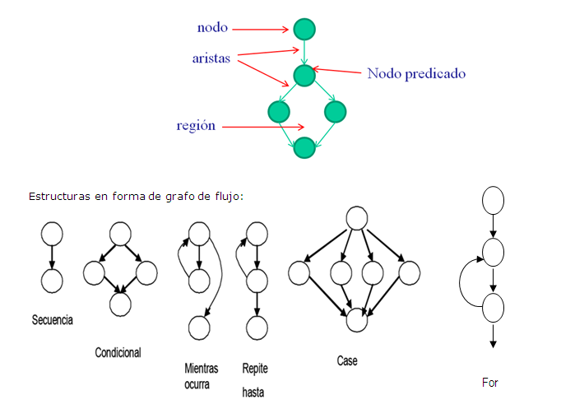
Componentes de la Caja Blanca
-Región
-Nodo
-Arista
-Complejidad Ciclomática
-Derivación de casos de prueba

